Slide 1


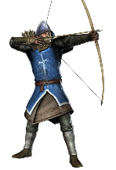


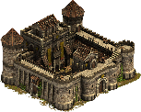
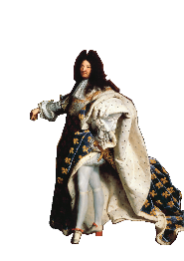
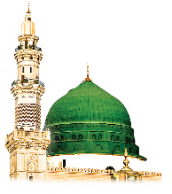
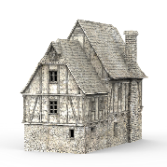
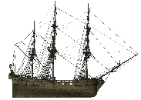






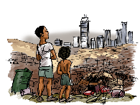
Programmation Histoire et Géographie – 5ème SEGPA – 2020/2021
septembre
OCTOBRE
NOVEMBRE
DÉCEMBRE
JANVIER
FÉVRIER
MARS
AVRIL
MAI
JUIN
1 | 2 | 3 | 4 | 5 | 6 | 7 | 8 | 9 | 10 | 11 | 12 | 13 | 14 | 15 | 16 | 17 | 18 | 19 | 20 | 21 | 22 | 23 | 24 | 25 | 26 | 27 | 28 | 29 | 30 | 31 | 32 | 33 | 34 | 35 | 36
La naissance de l’Islam et contacts en Méditerranée
La mise en place de l’absolutisme
Byzance et l’Europe carolingienne
Le système féodal
Les villes au Moyen Age
Les grandes découvertes
La Renaissance
Renforcement du pouvoir royal
Réactivation des grands repères
Nourrir l’humanité
Le changement climatique et ses effets
Prévenir les risques et s’y adapter
Richesse et pauvreté dans le monde
L’eau dans le monde
La croissance démographique et ses effets
Géographie
Histoire

